Slide 1

基于区块链的医疗记录存储系统
MEDICAL RECORD STORAGE SYSTEM BASED ON BLOCKCHAIN
答辩人：徐富 指导老师：吴迪

Slide 2
CONTENT
目录
01
系统概述
02
Fabric 环境搭建
System Overview
Fabric Environment
03
后端架构设计
04
总结和收获
Architecture Design
Harvest Summary

Slide 3
1
系统概述
Medical Record Storage System Based on Blockchain

Slide 4
背景及意义
BACKGROUND AND SIGNIFICANT
传统方式
电子医疗
纸质版存储
形式单一
检索困难
计算机存储
智慧医疗
数据孤岛
区块链技术
存储系统
去中心化
防篡改
隐私安全
数据所有权
统一标准
共享授权

Slide 5




国内外研究现状--区块链医疗研究
BLOCKCHAIN MEDICAL ANALYSIS
白皮书
MedRec
MDSM
联盟医疗链
科研机构成立各自区块链实验室，开展专题研究
发布《中国区块链技术和应用发展白皮书》
基于以太坊平台的医疗信息管理系统
认证系统
安全系统
问责系统
Medical Data Share Model，一个基于区块链的医疗数据共享模型，医疗机构联盟服务器群，审计联盟服务器群
联盟式医疗区块链系统
实用拜占庭容错算法
轻量级，适用性

Slide 6
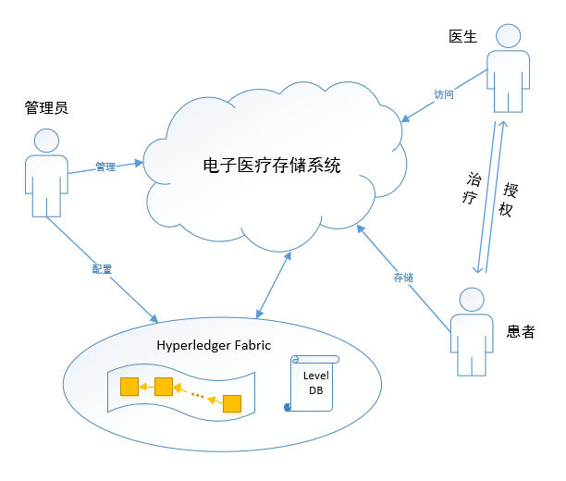
研究及创新
INVOVATIVE RESEARCH
参与人员
系统管理员
机构医生
治病患者
数据安全
加密存储
不可篡改
数据签名
授权访问
应用场景
防止恶意买卖
病历灵活控制
跨医院就诊
进行远程医疗

Slide 7
系统架构
SYSTEM STRUCTURE
Hyperledger Fabric
Java SSM
存储患者的隐私数据
levelDB 保存世界状态
Go语言开发链代码
框架成熟 运行稳定
存储用户通常数据
业务逻辑实现主体

Slide 8
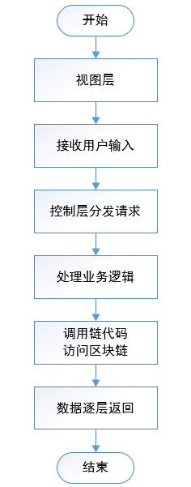
系统架构
SYSTEM STRUCTURE
Hyperledger Fabric

Slide 9
2
Fabric 环 境 搭 建
Medical Record Storage System Based on Blockchain

Slide 10




区块链特点
CONCEPT FEATURE
去中心化
不可篡改
P2P网络结构
身份权限对等
自由、公平、透明
分布式账本
首尾相接的链状结构
数据公开可溯源
共识机制
智能合约
拜占庭将军问题
建立信任，数据一致
Proof of Work
计算机程序
自动执行，终止条件
严格检查逻辑

Slide 11

Fabric相关概念
CONCEPT FEATURE
模块化架构
成员管理服务
统一的开放式协议和标准
支持组件可插拔使用
灵活性和可扩展性
Membership Service, MSP
Certificate Authority, CA
通道 Channel
链码功能
共识算法
区块链和状态， world state
多语言开发：Go，Java，Node.js
对应语言包SDK
背书节点背书
排序服务：etcdraft
确认节点提交交易

Slide 12
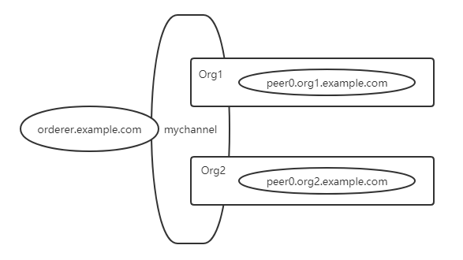
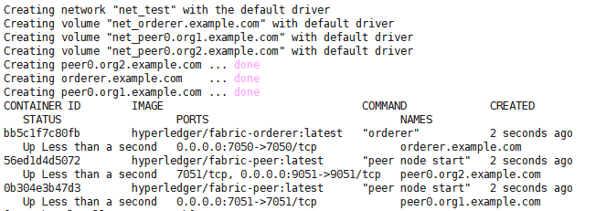
环境搭建流程
CONSTRUCTION PROCESS
设计网络拓扑图
编写配置文件
生成证书文件
网络搭建完成

Slide 13
智能合约部署
CONTRACT DEPLOY
链码打包
chaincode install
切换组织
每个节点执行命令
chaincode package
合约标签
加版本号
节点安装
组织批准
chaincode commit
满足策略
测试合约
chaincode approvefororg
遵守提交策略
查看状态
提交合约

Slide 14
3
后端架构设计
Medical Record Storage System Based on Blockchain

Slide 15
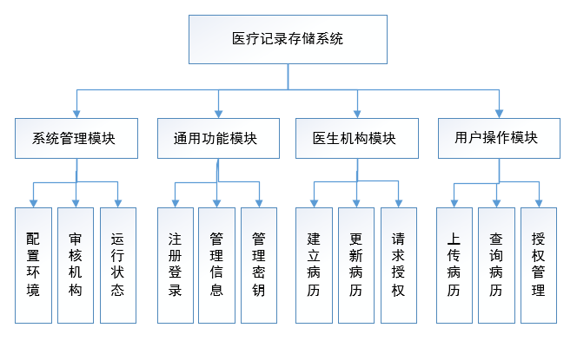
整体模块划分
MODULE DIVISION

Slide 16
管理员&用户
ADIMINISTRATOR & USER
管理员行使功能
用户通用功能
配置系统环境
维护软件更新
用户注册
用户登录
审核医疗机构加入
监控系统运行状态
管理私人密钥
管理个人信息

Slide 17
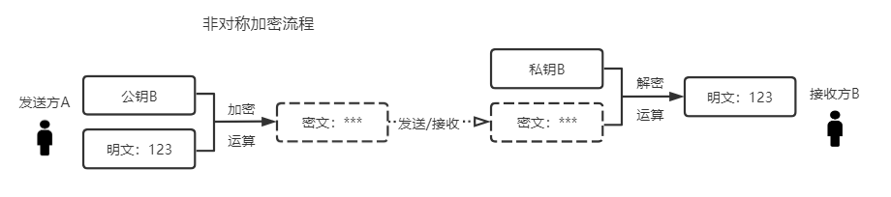
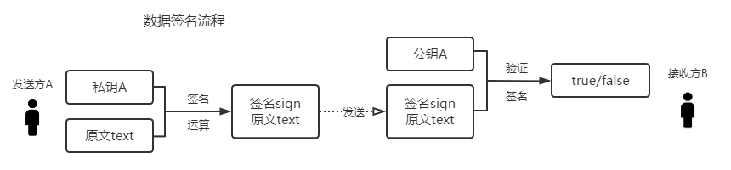
加密&签名
ENCRYPT & SIGNATURE
系统使用RSA算法保证数据安全

Slide 18
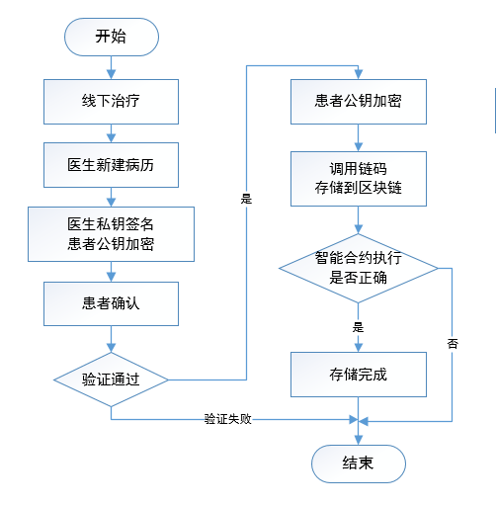
医生&患者
DOCTOR & PATIENT
医生建立病历
输入原始病历信息
医生私钥签名
患者公钥加密
签名+密文发送给患者
患者确认病历
接收待确认病历
患者私钥解密密文
医生公钥验证签名
确认无误之后上传
链上存储病历
调用Invoke函数
调用newMedicalRecord()函数
调用putstate()函数存入区块链
改变世界状态
新建病历流程

Slide 19
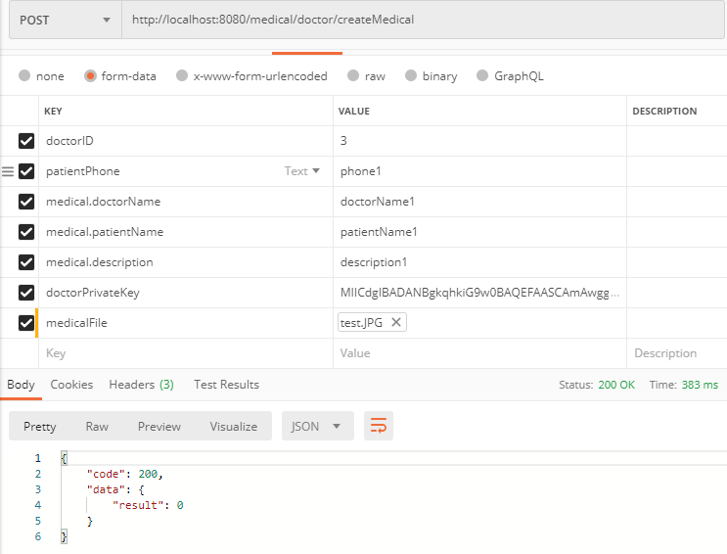
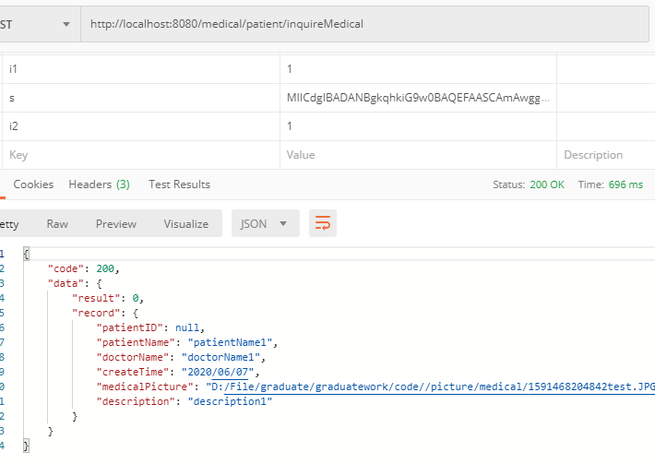
医生&患者
DOCTOR & PATIENT
新建病历测试

Slide 20
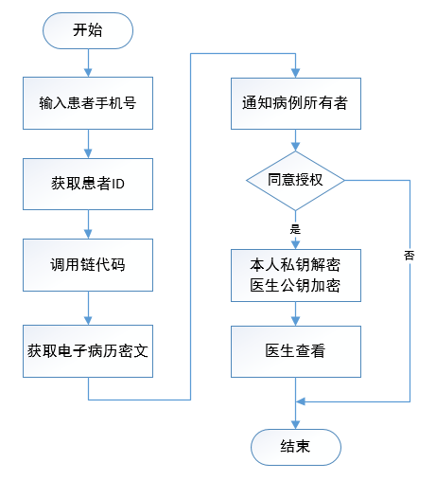
医生&患者
DOCTOR & PATIENT
医生新建请求
输入患者手机号
查询区块链
获取密文
向用户申请授权
患者处理授权
获取授权列表
同意医生授权
患者私钥解密
医生公钥加密
医生查看病历
医生私钥解密
查看病历数据
申请授权流程

Slide 21
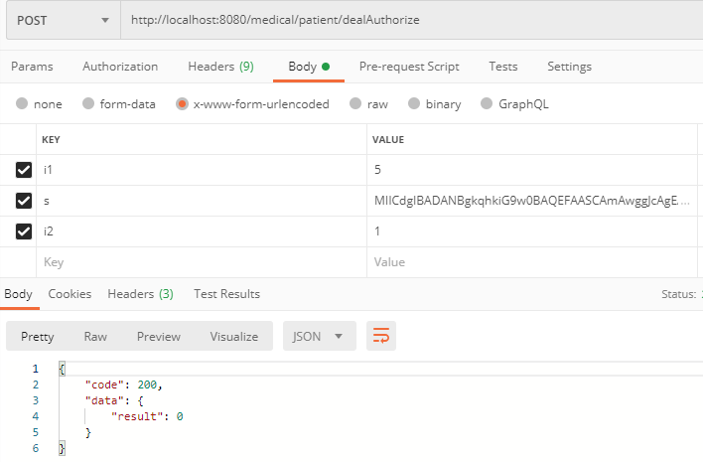
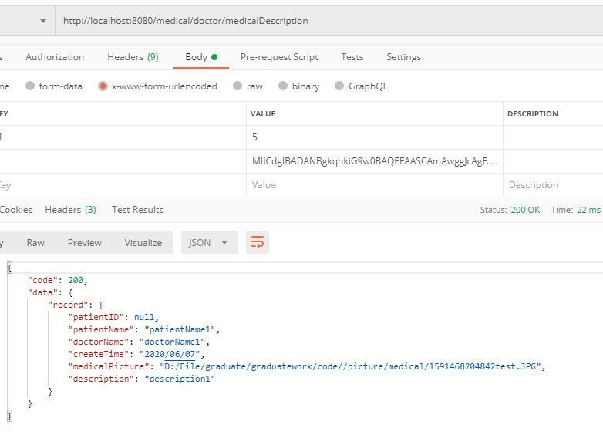
医生&患者
DOCTOR & PATIENT
申请授权测试

Slide 22
4
总结和收获
Medical Record Storage System Based on Blockchain

Slide 23




系统总结
SUMMARY
功能实现
数据安全
通用功能
加密存储
授权共享
上传安全
存储安全
传输安全
响应时间
可扩展性
区块链存储 < 1000ms
区块链查询 < 600ms
链下逻辑响应 < 30ms
遵循软件开发流程
分模块开发
低耦合度

Slide 24
未来计划
FEATURE PLAN
04
03
存储系统
研究不会止步于此
区块链在存储系统应用前景广阔
02
去中心化
网页端依赖服务器运行后端代码
可以考虑分布式客户端，DAPP
01
实际场景
专注于数据存储和共享
需结合现实生活中的场景完善功能
完善功能
作为一个完整的系统
需要增加前端页面

Slide 25
感谢聆听
THANK YOU

